Slide 1
Introduction
JAVA card C’est quoi?
VM pour cartes à puces
Permet l’exécution au sein de la carte
Capacité limitée de mémoire et de traitement
Capabilité de déployer multiple applications
Exécution sécurisée
En respectant ISO 7816
Pourquoi ?
Pour pouvoir développer des applications utilisant :
langage simple
ouvert
compréhensible par un grand nombre de développeurs

Slide 2
Historique
1996 : Java Card 1.0 (Apparition)
1997 : Java Card 2.0
1999 : Java Card 2.1
2002 : Java Card 2.2
2008 : Java Card 3.0
2009 : Java Card 3.0.1
Java Card 3.0.2
Java Card 3.0.3
Java Card 3.0.4

Slide 3
Type
Utilisation
Carte bancaire
Carte SIM
Carte Identité
Carte Santé
Contrôle d’accès
Autres…. Applications privée
Avec / sans contact
Avec / sans micro-processeur

Slide 4
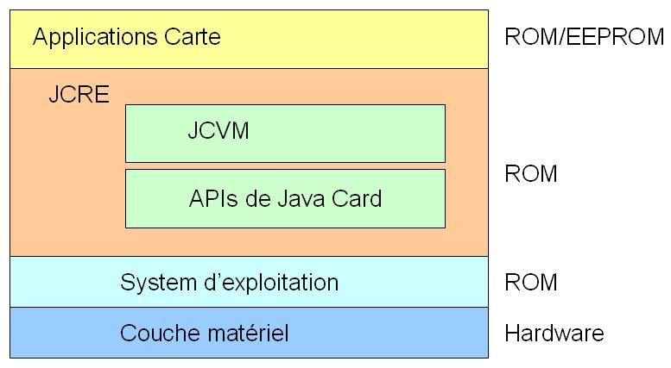
Architecture
Java Card est articulée autour de:
Un environnement d’exécution
Une machine virtuelle
Un ensemble de librairies accessibles
N.B. : Séparation claire entre système et applications

Slide 5
Versions
V3.0 plate-forme se décline en 2 versions :
Connectée :
Nouvelle architecture
Carte à puce se transforme en élément sécurisé
Peut fournir des services réseaux IP
http
HTTPS
Identification
Accès aux ressources d’un réseau
Classique – Pour systèmes :
limités en ressources
qui supportent applications basées sure applets

Slide 6
